Slide 1


KONFERENCJA
1 LIPCA 2013
PAŁAC MIERZĘCIN

Slide 2
Food tourism
–
rola tradycyjnych produktów lokalnych w budowaniu świadomości marki regionów turystycznych

Slide 3
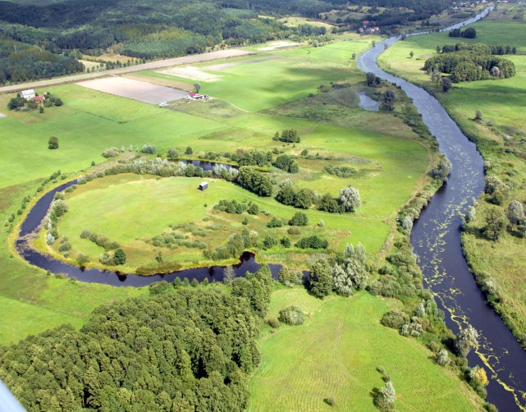
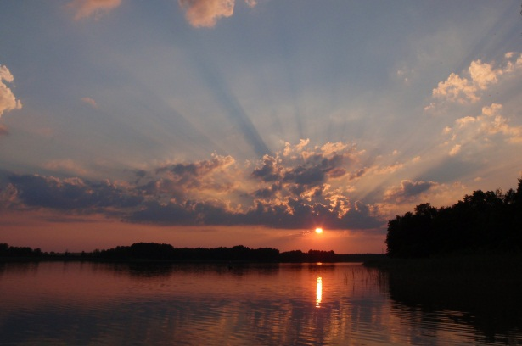
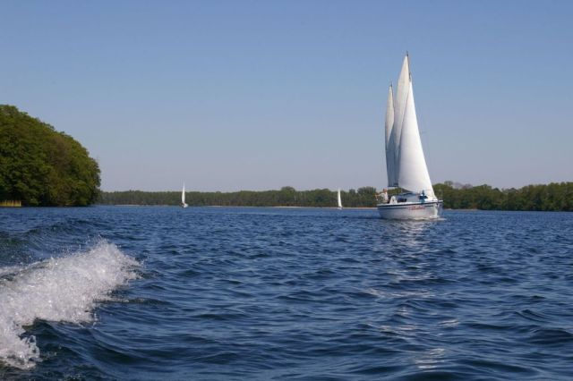
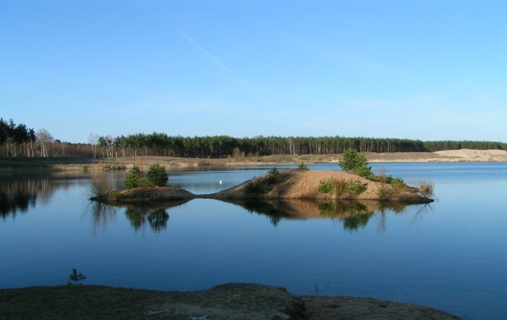
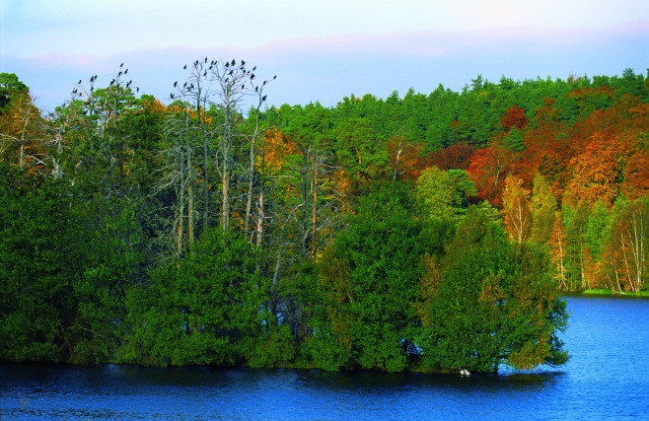
Lokalna Grupa Rybacka
„Pojezierze Dobiegniewskie”

Slide 4
Etapy powstawania LGR
Powołanie stowarzyszenia LGR „Pojezierze Dobiegniewskie” było naturalną konsekwencją wieloletniej aktywności środowisk lokalnych, w tym szczególnie rybackich, zamieszkujących obszar Pojezierza Dobiegniewskiego. W dniu 30 lipca 2009 r. powołano Stowarzyszenie LGR, w zebraniu wzięło udział 35 osób (członkowie założyciele).
W dniu 23 listopada 2010 r. w Warszawie Stowarzyszenie podpisało umowę z MRiRW o warunkach i sposobie realizacji LSROR, ostatecznie uzyskało kwotę dofinansowania 16 mln zł
i znalazło się na 20 miejscu listy rankingowej.

Slide 5








Lokalna Grupa Rybacka „Pojezierze Dobiegniewskie” działa na obszarze 8 gmin:
        Dobiegniew,
        Drezdenko,
        Kłodawa,
        Nowogródek Pomorski,
        Skwierzyna,
        Stare Kurowo,
        Strzelce Krajeńskie,
        Zwierzyn.

Slide 6

Oś 4, środek 4.2
„Wsparcie na rzecz
współpracy międzynarodowej i międzyregionalnej”

Slide 7
W ramach środka 4.2. „Wsparcie na rzecz współpracy międzyregionalnej i międzynarodowej” mogą być realizowane operacje polegające na promowaniu współpracy międzyregionalnej lub międzynarodowej między LGR-ami.
Pomoc w zakresie tego środka obejmuje:
organizację spotkań, szkoleń, konferencji, wyjazdów studyjnych, mających na celu nawiązanie współpracy, zdobycie wiedzy, wymianę informacji
i doświadczeń lub udział w tego typu przedsięwzięciach,
prowadzenie działań mających na celu promocję i rozwój obszarów zależnych od rybactwa,
organizację staży i praktyk zarówno dla członków lub pracowników LGR
w celu nabywania doświadczeń i umiejętności związanych z realizacją
operacji

Slide 8
30 marca 2012 r. Lokalna Grupa Rybacka
„Pojezierze Dobiegniewskie” podpisała umowę o dofinansowanie na realizację współpracy międzyregionalnej i międzynarodowej na rok 2012.
W ramach środka 4.2 jednym z planowych działań była realizacja wspólnego projektu współpracy pn. „Kuchnia regionalna”
z udziałem następujących grup:
LGR „Żabi Kraj”
LGD „Mazurskie Morze”
LGR” Opolszczyzna”
Darłowska Lokalna Grupa Rybacka
LGR „Rybacka Brać Mierzei”

Slide 9
Projekt
„Kuchnia regionalna –
sekrety przetwórstwa produktów rybnych”

Slide 10
Zadania zrealizowane w ramach projektu
„Kuchnia regionalna”:
wyjazd studyjny do LGR „Żabi Kraj”
organizacja warsztatów tematycznych z udziałem LGD „Mazurskie Morze”
wspólny folder promocyjny – Atlas kulinarny „Rybne Regionalia”
Dzisiejsza konferencja jest podsumowaniem wspólnego projektu współpracy.

Slide 11

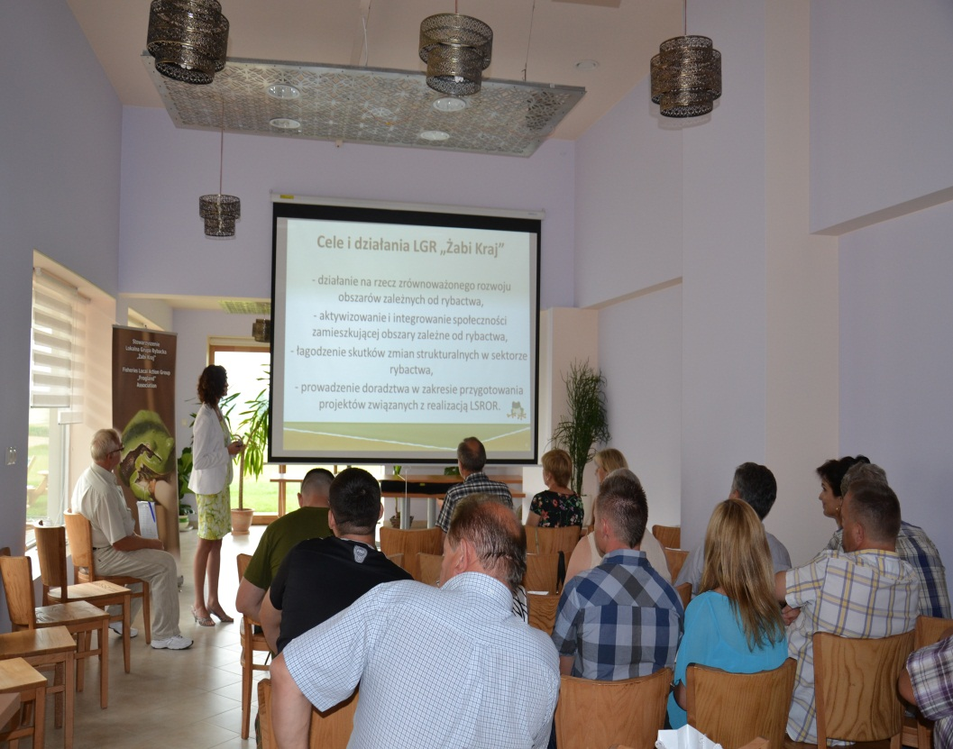
Wyjazd studyjny do LGR „Żabi Kraj”
W ramach realizacji projektu
„Kuchnia regionalna- sekrety przetwórstwa produktów rybnych” w dniach 27 -29.07.2012 r.
,odbył się wyjazd studyjny przedstawicieli LGR „Pojezierze Dobiegniewskie” do LGR „Żabi Kraj”.

Slide 12
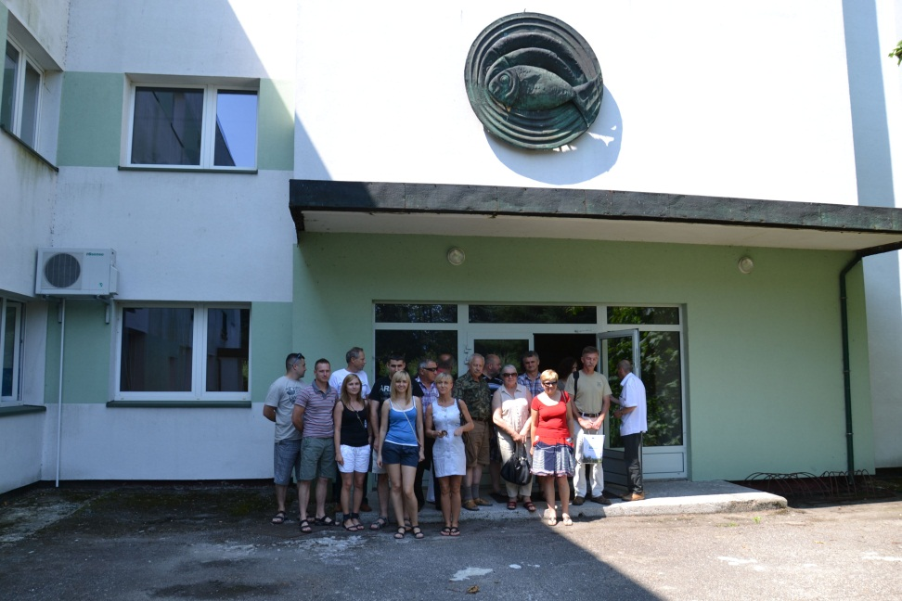
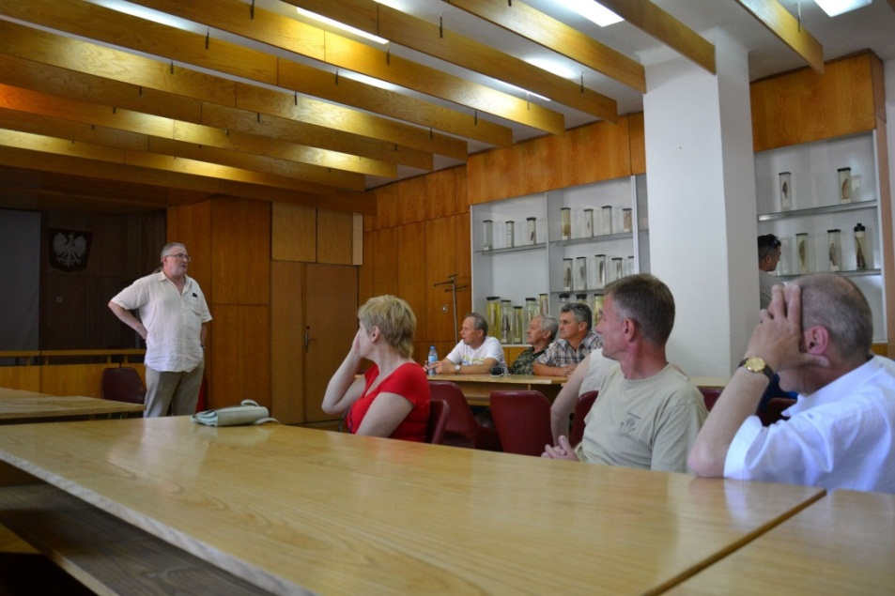
Celem wyjazdu do LGR „ Żabi Kraj ” była wymiana doświadczeń w zakresie funkcjonowania LGR, jak i w tematach rybackich oraz zapoznanie się z lokalnymi przetworami rybnymi.
W trakcie wizyty przedstawiciele LGR „Pojezierze Dobiegniewskie" uczestniczyli w spotkaniu
z dr Mirosławem Kuczyńskim – dyrektorem Zakładu Doświadczalnego Gospodarki Stawowej w Polskiej Akademii Nauk w Gołyszu. Podczas spotkania poruszono zagadnienie związane z rybactwem śródlądowym.

Slide 13
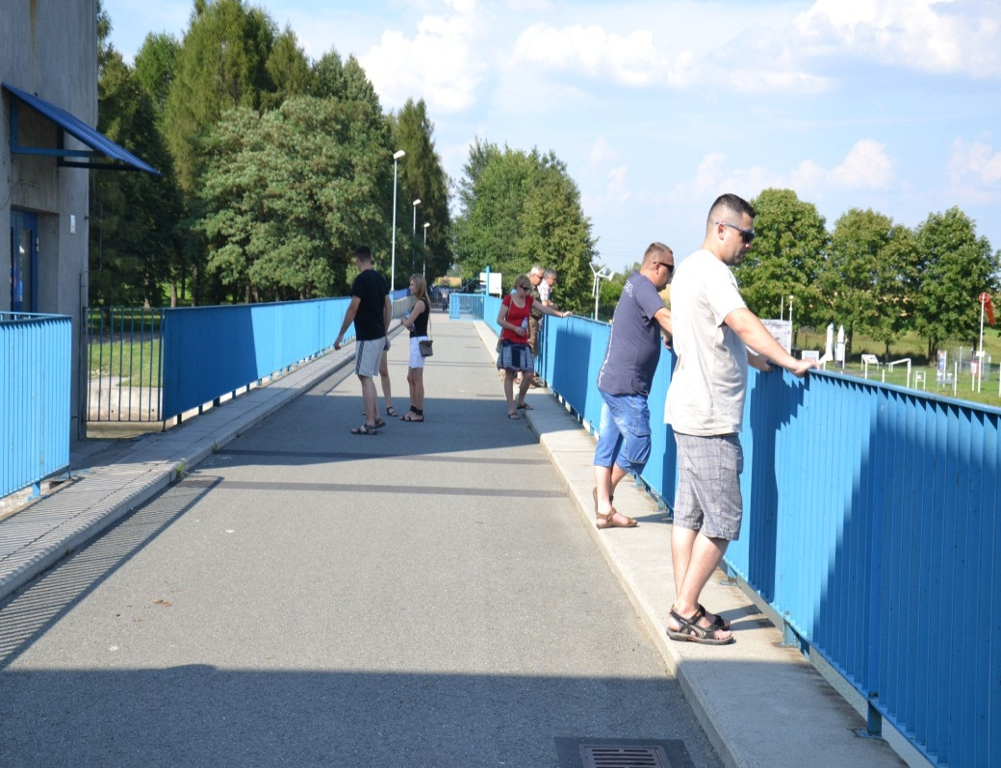
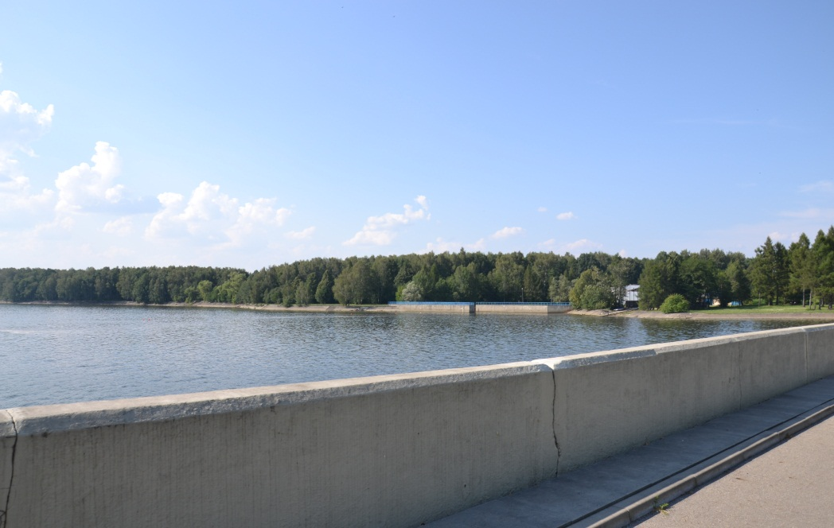
Kolejnym punktem wyjazdu do LGR „Żabi Kraj” było zwiedzanie Zapory przy Zbiorniku Goczałkowickim oraz Stacji Uzdatniania Wód .
Podczas zwiedzania skupiono uwagę na omówieniu tematyki związanej z rybactwem jeziornym.

Slide 14
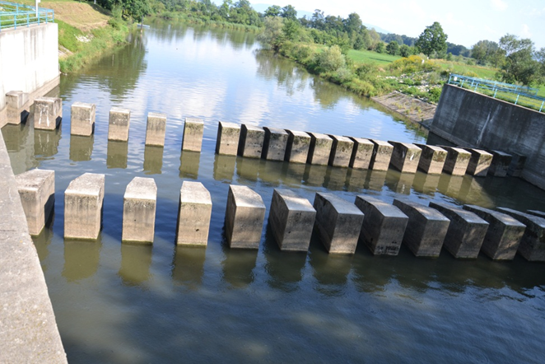
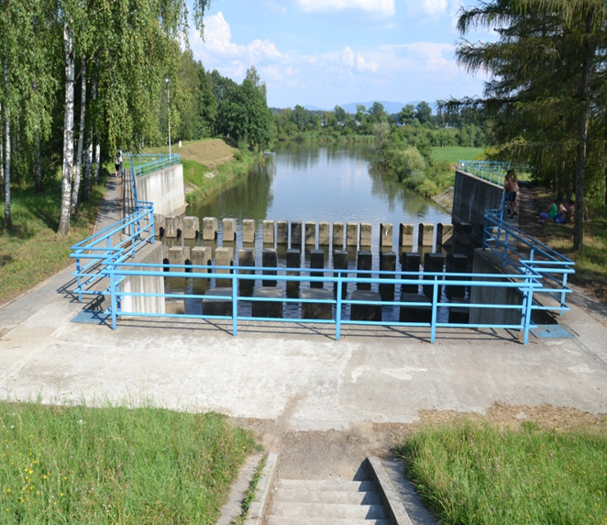
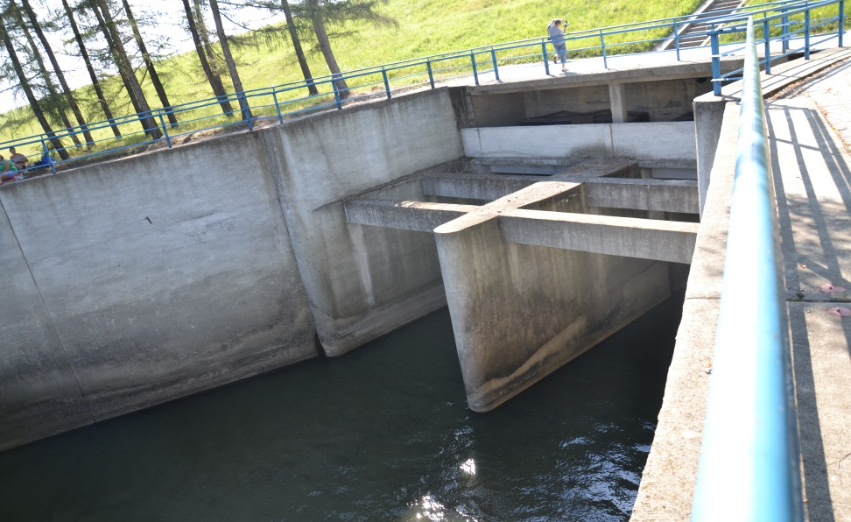

Slide 15
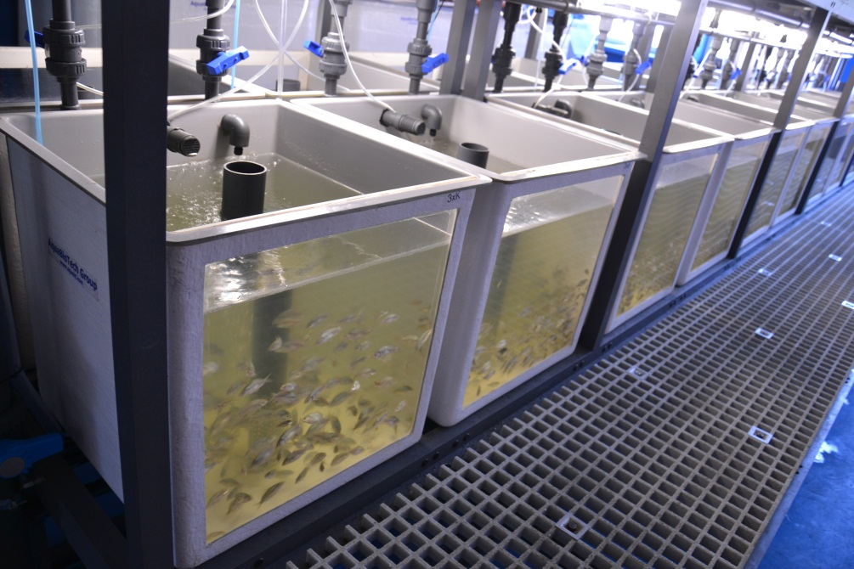
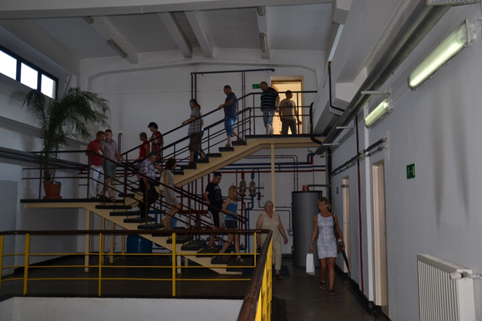
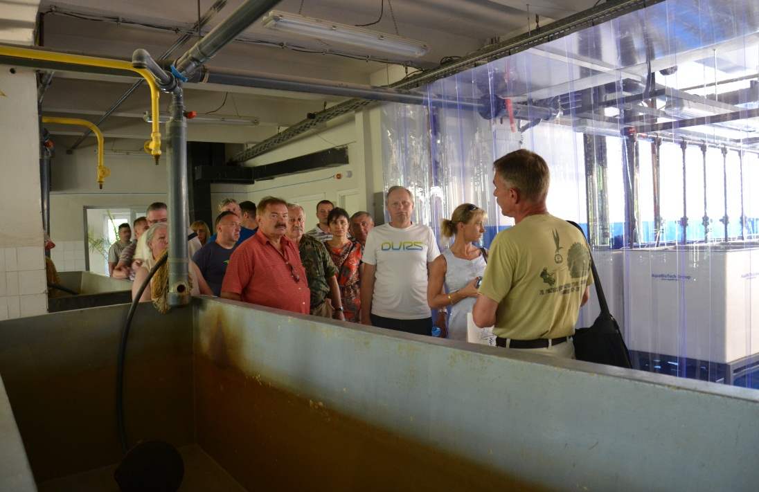
Przedstawiciele LGR mogli ponadto zwiedzić Zakład Doświadczalny Gospodarki Stawowej oraz pozyskać informacje dotyczące historii i funkcjonowania Zakładu Ichtiobiologii i Gospodarki Rybackiej.

Slide 16
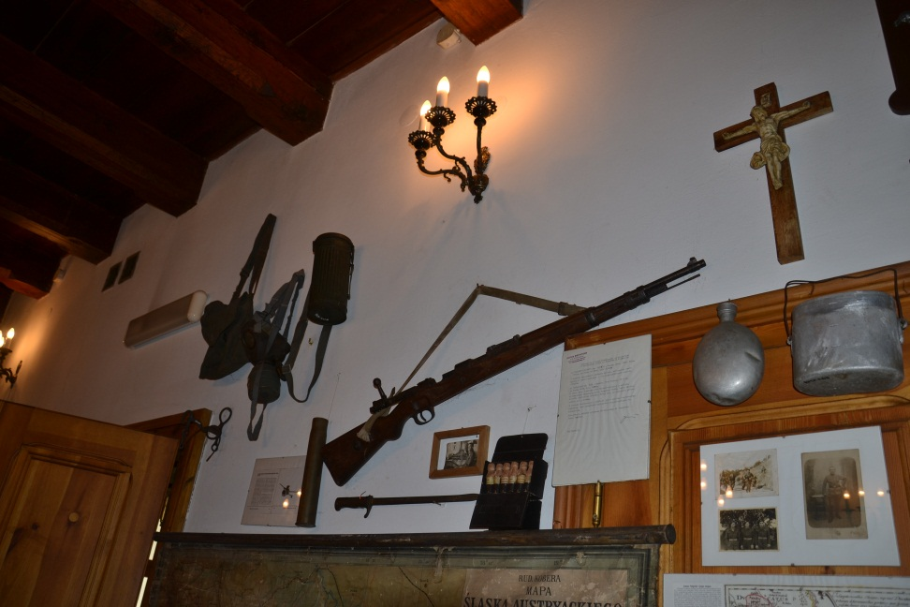
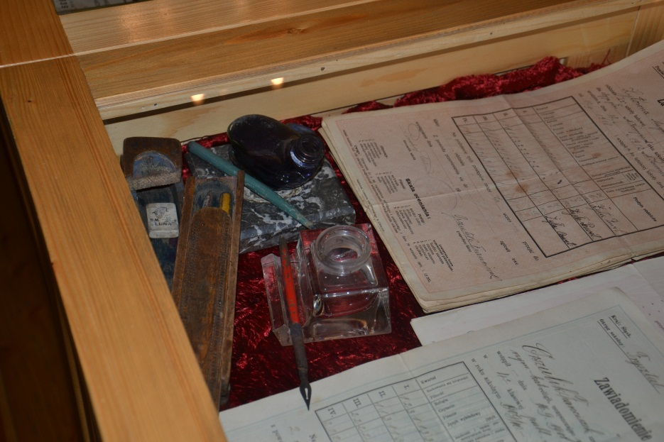
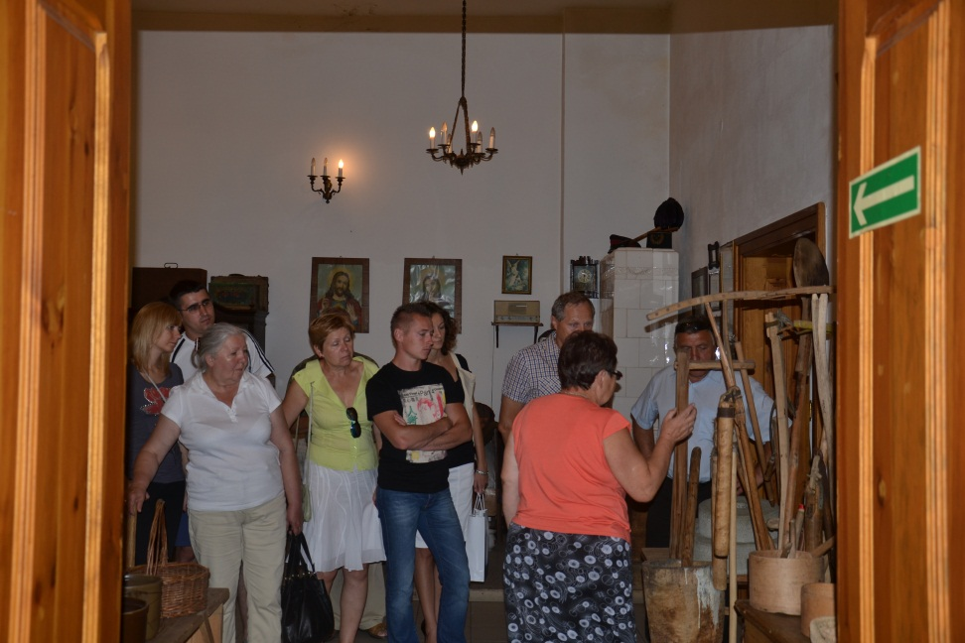
W niepowtarzalną atmosferę minionych lat przeniosła przedstawicieli LGR wizyta w Izbie Regionalnej Wsi Cieszyńskiej, gdzie podziwiano:
- rekonstrukcję wystroju dawnych izb mieszkalnych,
- kolekcję obrazów świętych,
- kolekcję dokumentów szkolnych z czasów zaboru austriackiego.

Slide 17
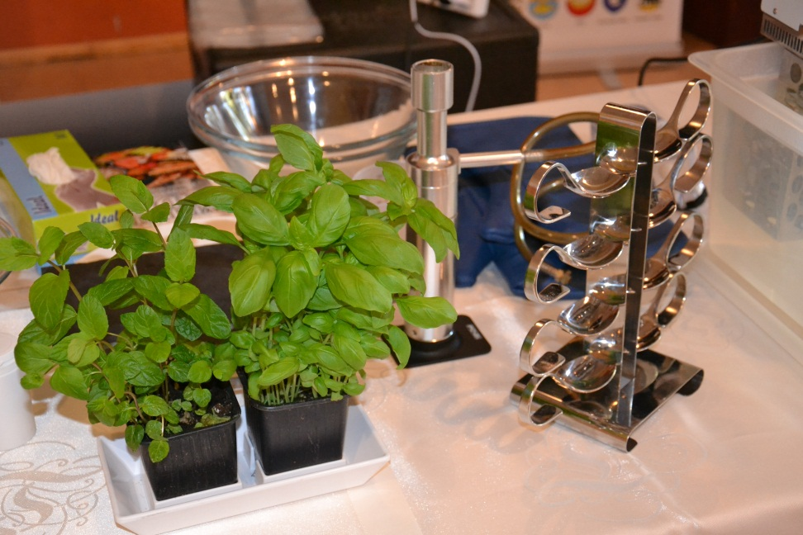
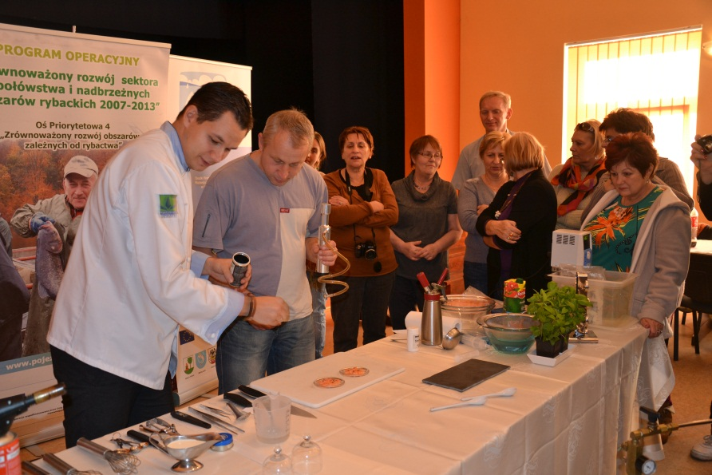
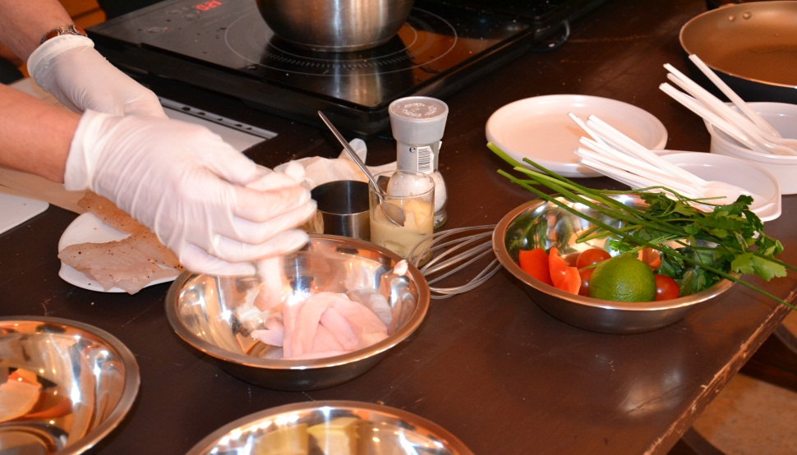
Warsztaty kulinarne
W ramach projektu „Kuchnia Regionalna” LGR „Pojezierze Dobiegniewskie” zorganizowała warsztaty kulinarne, na które zostali zaproszeni przedstawiciele LGR „.Mazurskie Morze”.

Slide 18
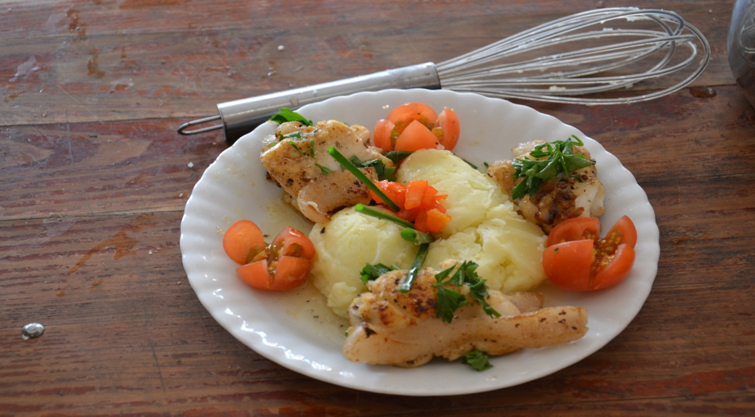
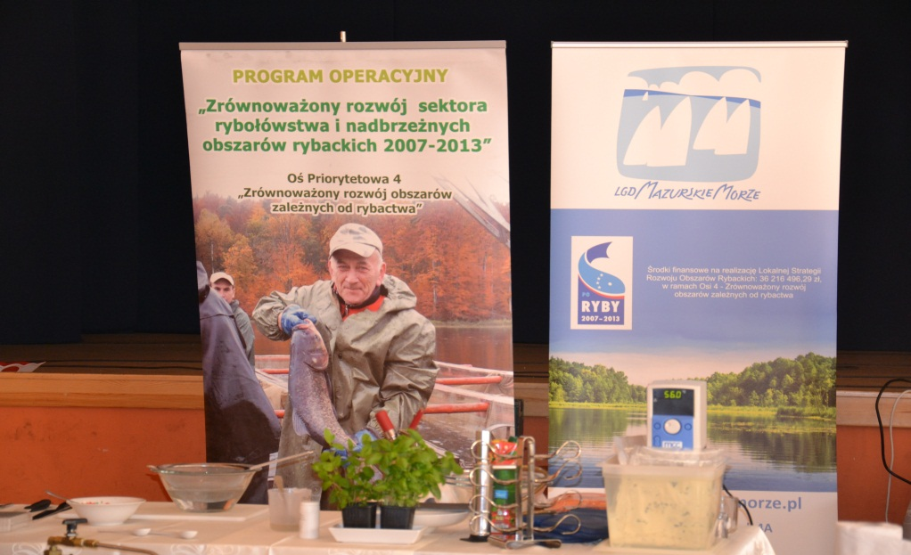
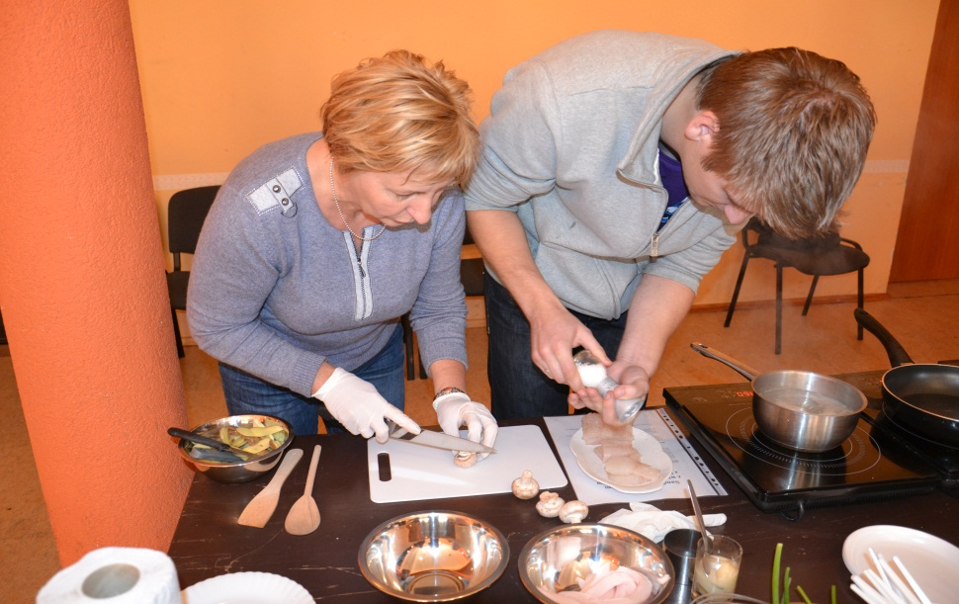
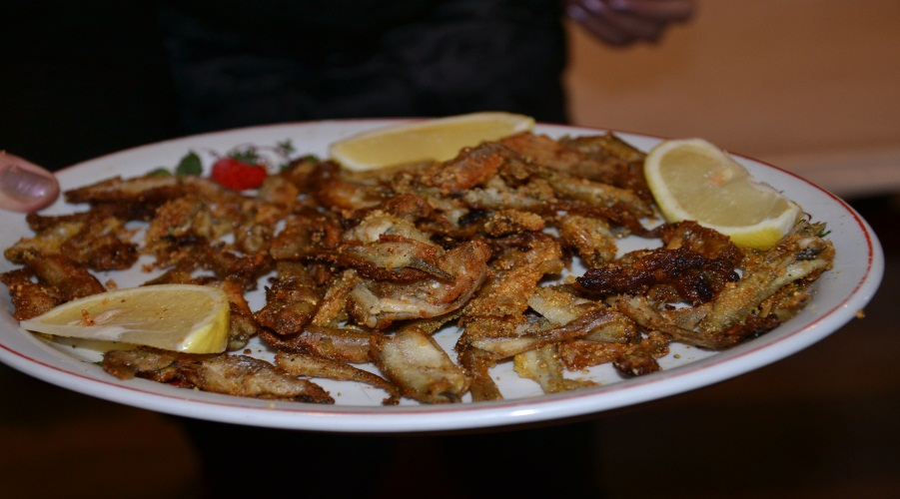
Główny punkt warsztatów, stanowiły pokazy kulinarne w wykonaniu każdej z grup LGR.

Slide 19
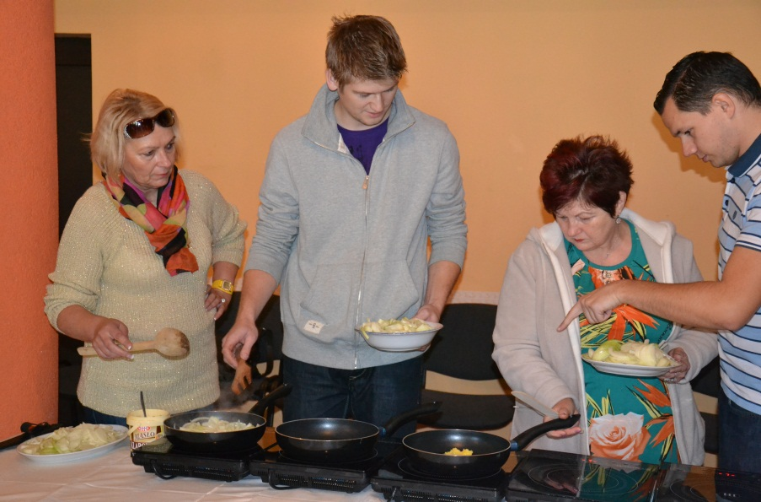
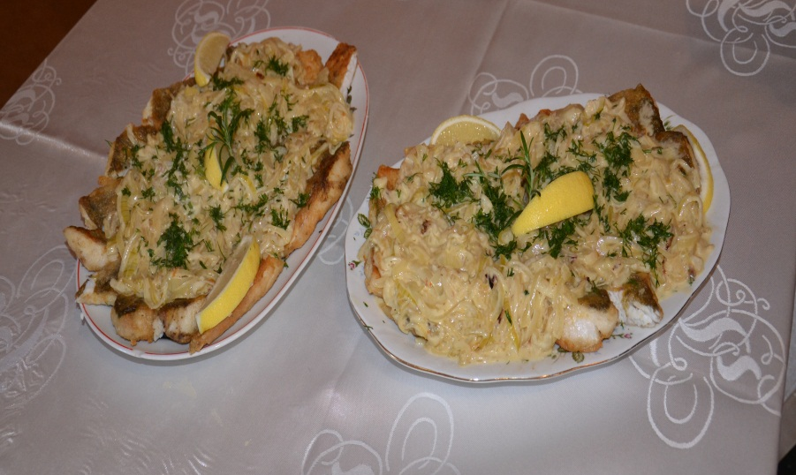
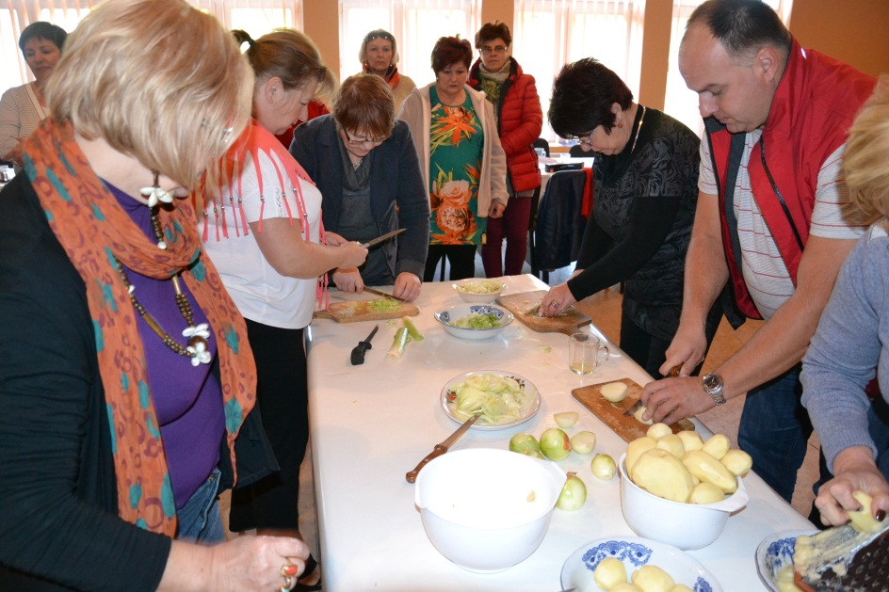
LGD „Mazurskie Morze” zaprezentowała lokalne przysmaki z ryb w wykonaniu pani Marianny Kos, która wraz ze swoją grupą kucharzy przygotowała m.in. sandacza w sosie śmietanowo - cebulowym, chipsy rybne, placki ziemniaczane z mięsem mielonym z ryb w sosie chrzanowym, zupę rybną oraz kotlety rybne.

Slide 20
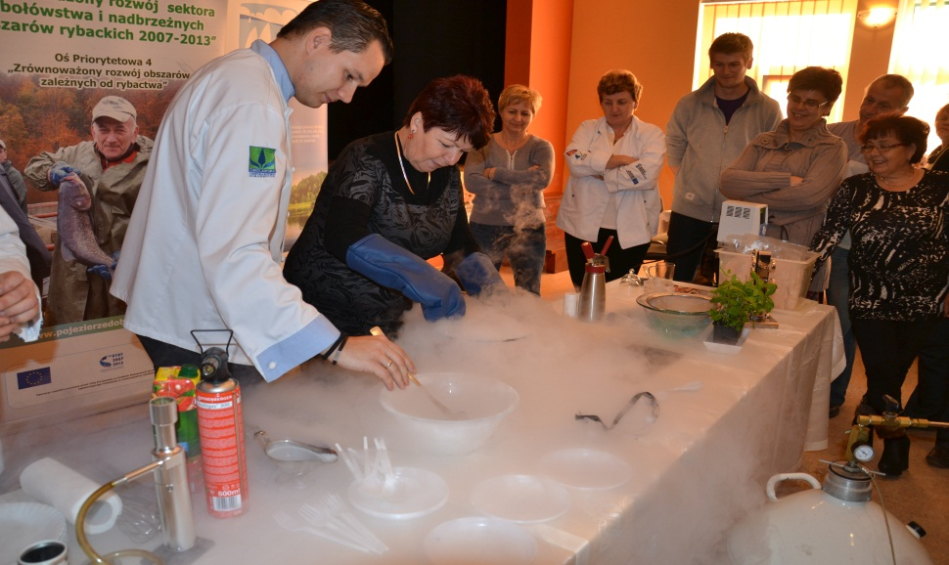
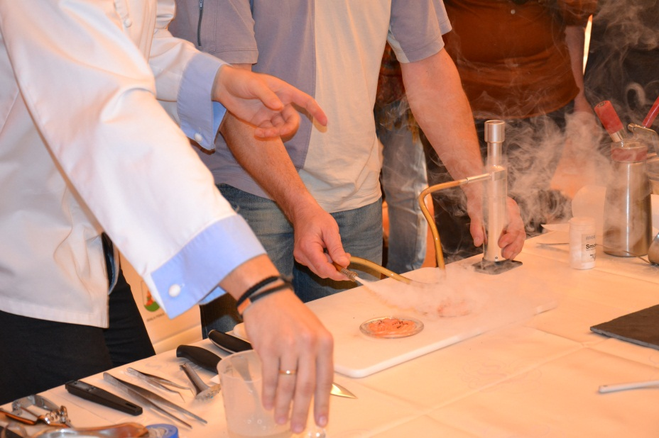
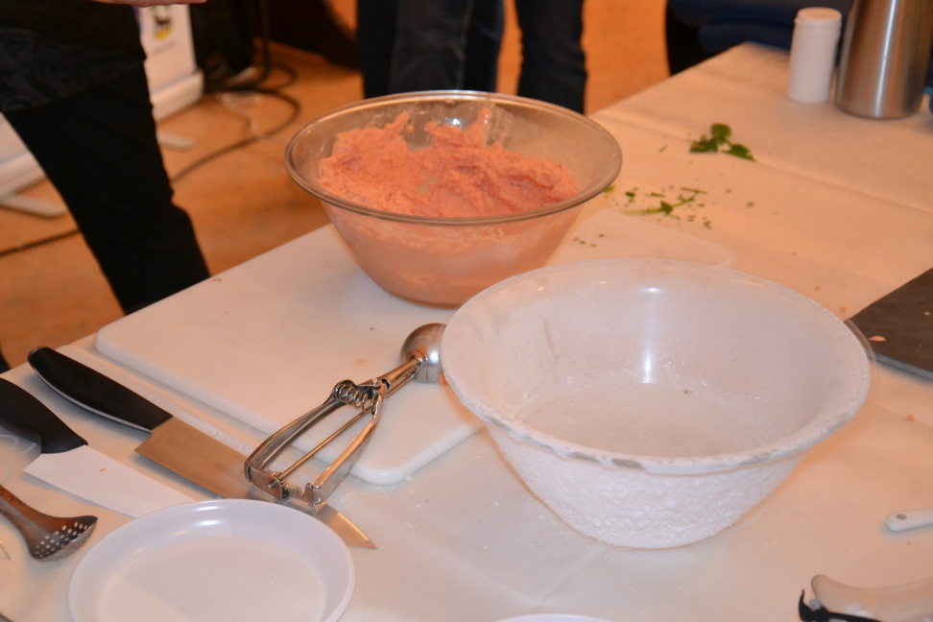
Z kolei nasza LGR zaprezentowała pokaz kuchni molekularnej w wykonaniu kucharza Łukasza Konika i jego asystenta.

Slide 21
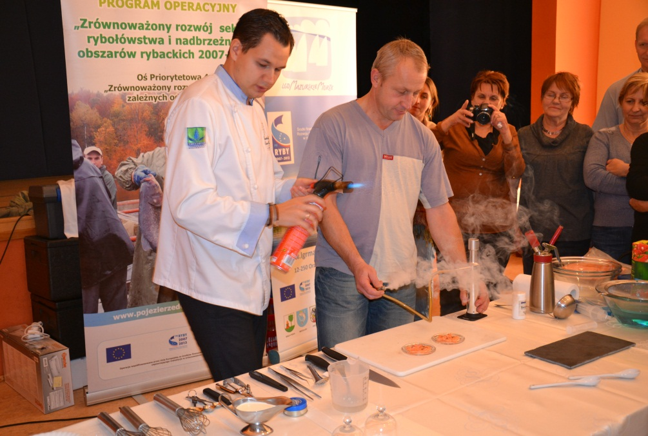
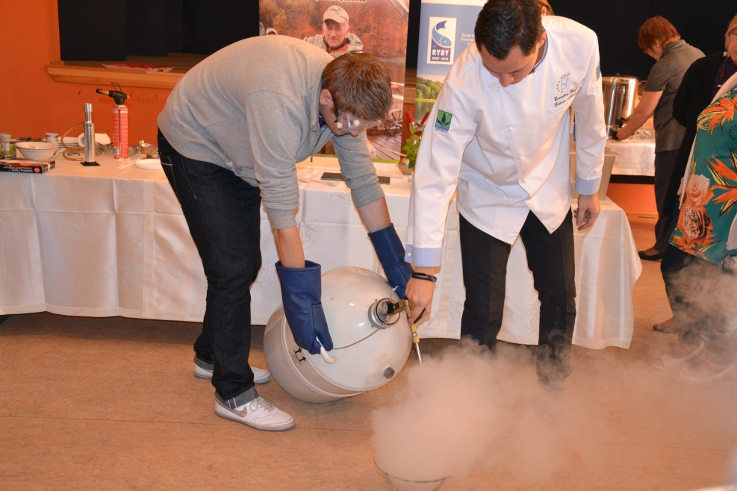
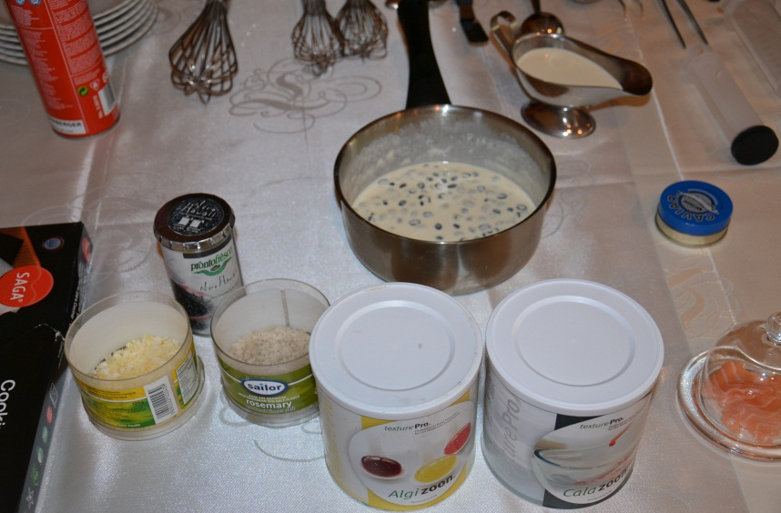
Każdy mógł spróbować lodów pomidorowych zrobionych przy pomocy ciekłego azotu, ryby wędzonej w dość niekonwencjonalny sposób, a także innych równie smacznych potraw.

Slide 22
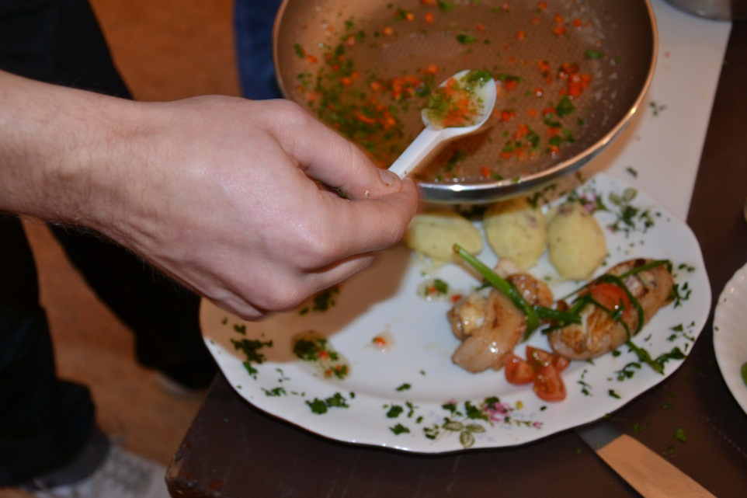
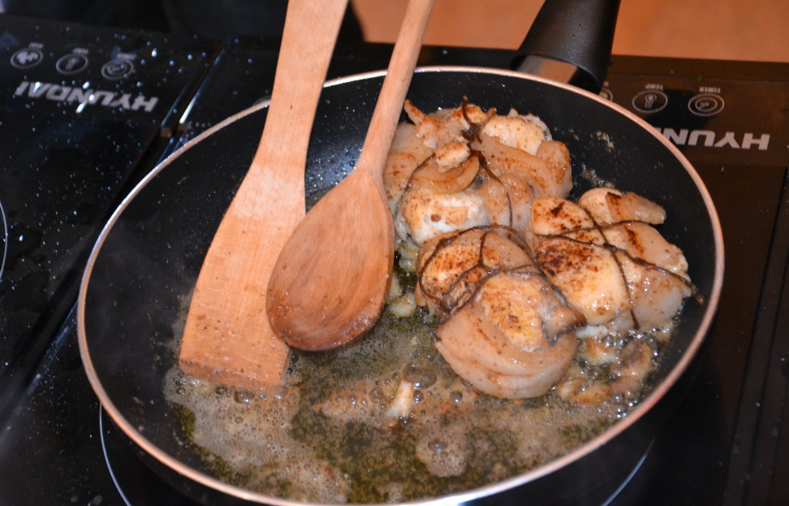
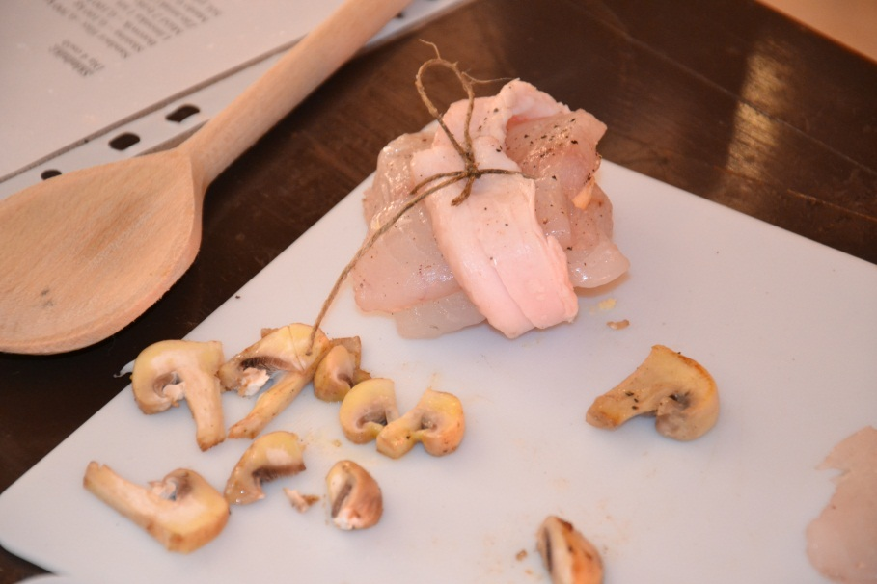
Podczas warsztatów uczestnicy zostali podzieleni na kilkuosobowe grupy, które otrzymały niezbędne atrybuty kuchenne: kuchenki, łopatki, garnki, noże…, przepis i pod okiem szefa kuchni musiały w jak najkrótszym czasie przygotować wykwintną potrawę z ryby – „dobiegniewskiego sandacza”.

Slide 23
Wspólny Atlas Kulinarny

Slide 24
Atlas Kulinarny „Rybne Regionalia”
LGR „Pojezierze Dobiegniewskie wspólnie z udziałem LGD „Mazurskie Morze” opublikowało Atlas Kulinarny „Rybne Regionalia”.
Pomimo tego, że obszary działania naszych Stowarzyszeń znajdują się
na przeciwnych krańcach Polski, staraliśmy się skupiać na tym co nas łączy,
niż zastanawiać nad tym co dzieli:
Przyroda, lasy, jeziora – a w jeziorach RYBY!

Slide 25
Projekt pozwolił na wzajemne poznanie kultur i tradycji naszych regionów, posmakowanie potraw, które były wykonywane według receptur przekazywanych z pokolenia na pokolenie, jak również kuchenne eksperymenty. Takie kulinarne spotkanie wschodu i zachodu Polski okazało się niezwykle inspirującym doznaniem, którego podsumowaniem jest niniejsza książka.

Slide 26
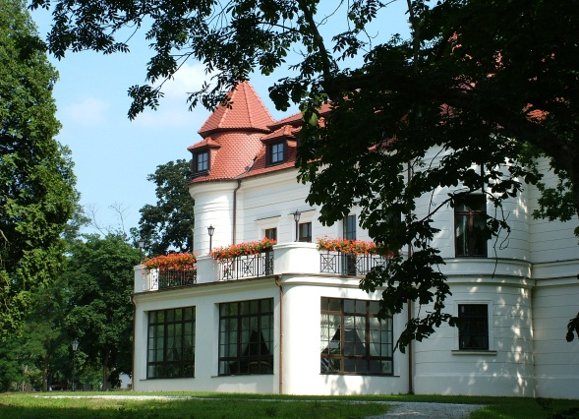
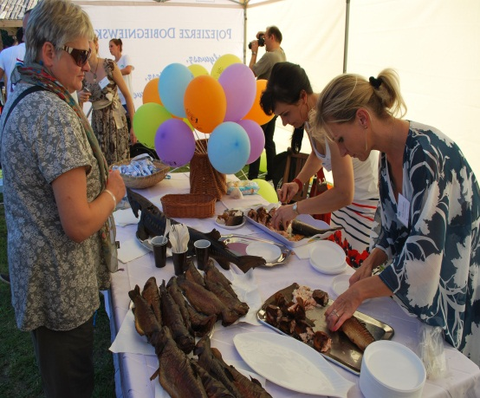
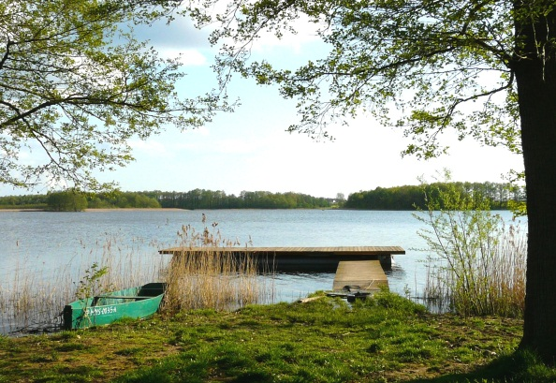
Co osiągnęliśmy dzięki współpracy ?
Specyfika zrealizowanych zadań pozwoliła dostrzec korelacje występujące pomiędzy tradycją, potrawami kulinarnymi, a turystką, promocją danego regionu. Analiza wykazała, iż jednym z czynników determinujących wybór danej oferty turystycznej jest serwowane w danym regionie jedzenie.

Slide 27
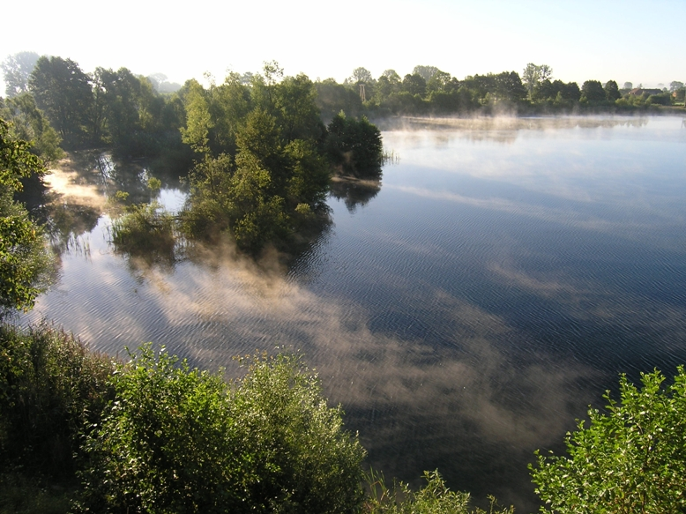
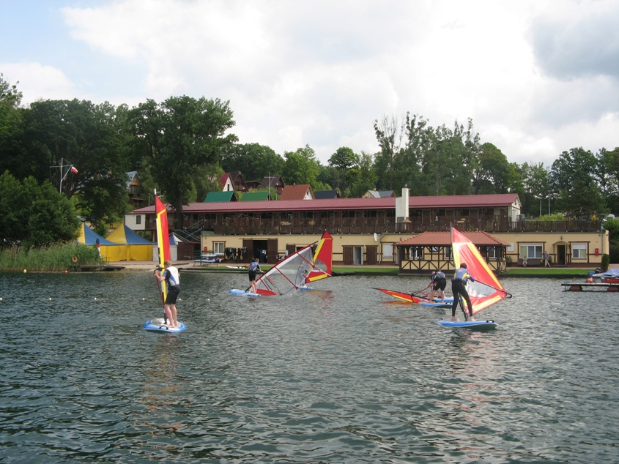
Czynnik ten może stanowić podstawowy lub drugorzędny cel podróży potencjalnych turystów, bowiem kuchnie lokalne, tradycyjne potrawy stanowią niematerialny wyraz dziedzictwa poszczególnych regionów, a dzięki spożywaniu posiłków turyści mają okazję ich dosłownie zasmakować.

Slide 28
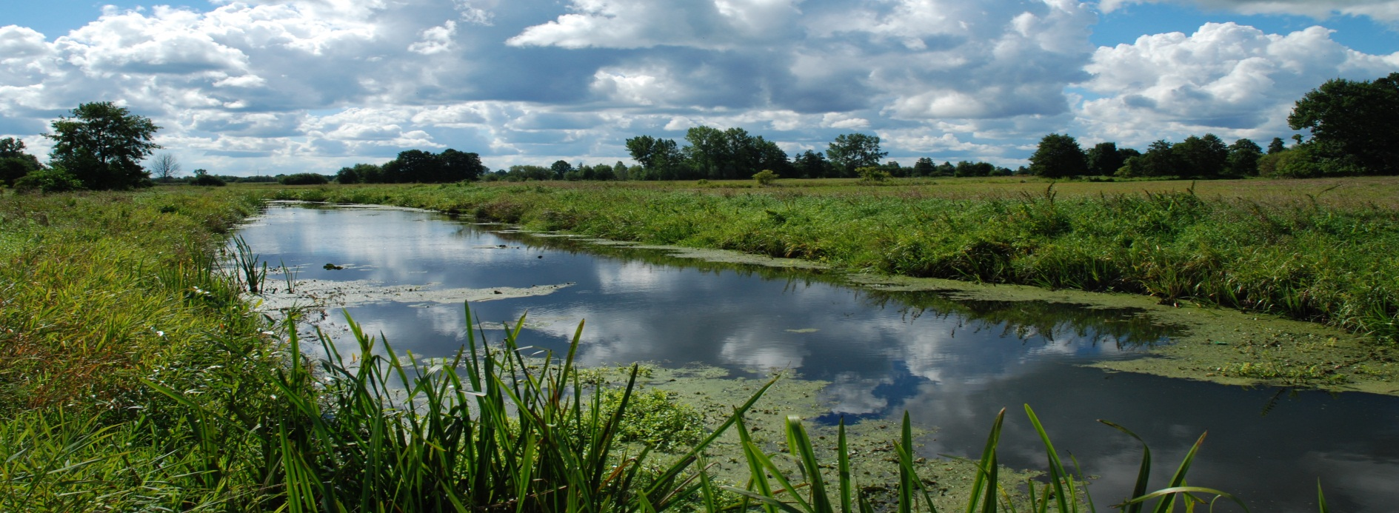
Jak się okazało żywność może odgrywać ogromną rolę w sensownym budowaniu marki regionów turystycznych, gdyż kuchnie regionalne są odpowiednio grupowane, co z kolei daje możliwość wykreowania pozytywnych skojarzeń między potrawami kulinarnymi, a danym regionem turystycznym.

Slide 29
Promocja obszarowego produktu turystycznego łączącego w sobie zarówno potrawy kulinarne, jak i obszary turystyczne jest stosunkowo młodym trendem, kryjącym jeszcze wiele tajemnic.
Nie wszystkie regiony turystyczne mają świadomość możliwości płynących z pozycji kuchni regionalnej w promocji regionów turystycznych lub też po prostu nie potrafią ich adekwatnie wykorzystać.

Slide 30
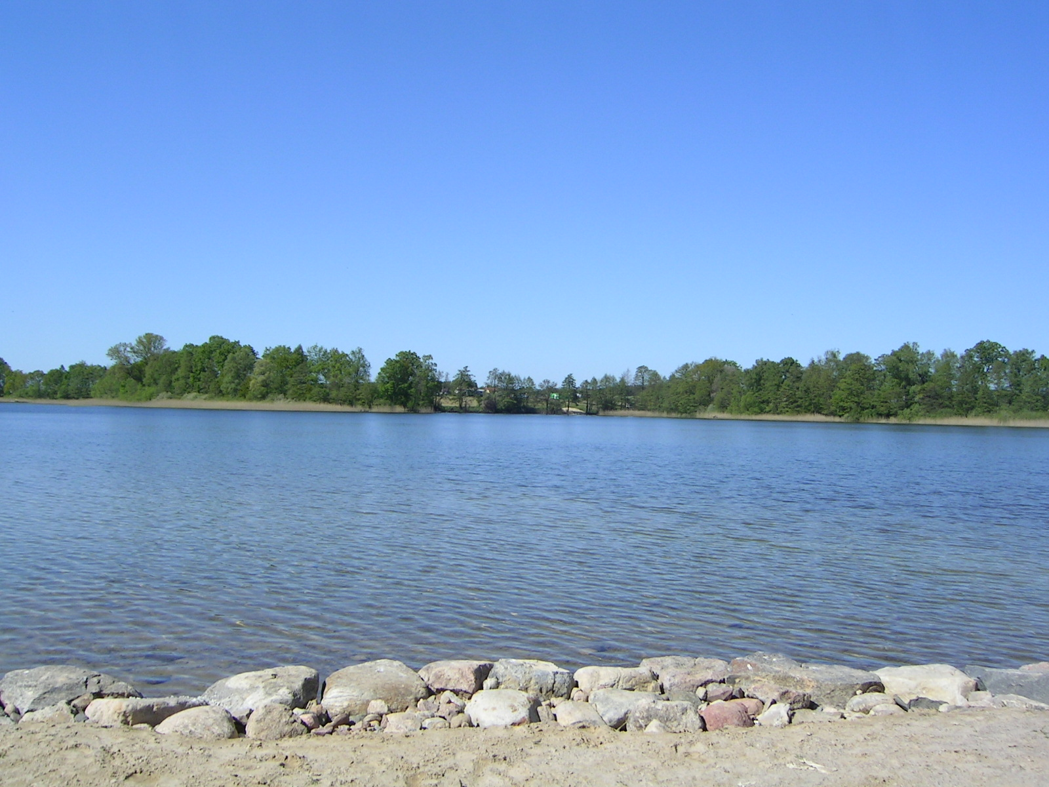
Dziękuję za uwagę

